Slide 1
BME PhD 申请
Yiwei Xia
ECE + BME

Slide 2
PhD or MS？
01
有没有真正感兴趣、也已经有所了解的方向？
02
你更喜欢科研，还是工作？科研，还是上课？
03
你的经历更像哪条路径？
长期科研积累更支持 PhD；多段实习更可能指向职业型选择。
02

Slide 3
Timeline: 准备
2024–2025
确定申请 PhD
2025 5–8 月
浏览学校与导师
2025 8 月
完成 SOP 与选校初稿 （我总共申请了20个phd项目，有的学校申请了两个，有“冲刺”和“保底”，但其实感觉没有必要，8-12个足矣）
2025 8 月
带材料拜访教授，获得初步意见
04

Slide 4
Timeline: 套磁
2025 9-11 月
每天 ≥3 封
根据回复更新导师与选校清单
线下连接的增益
非正式面试
CMU · GT · WashU · UMD
SfN 会议上遇到两位已面试导师，面对面交流让彼此的判断更具体。
多轮修改 SOP
师兄师姐，导师， 同学
要推荐信
UM导师 + 交大导师 + 3个授课老师
05

Slide 5
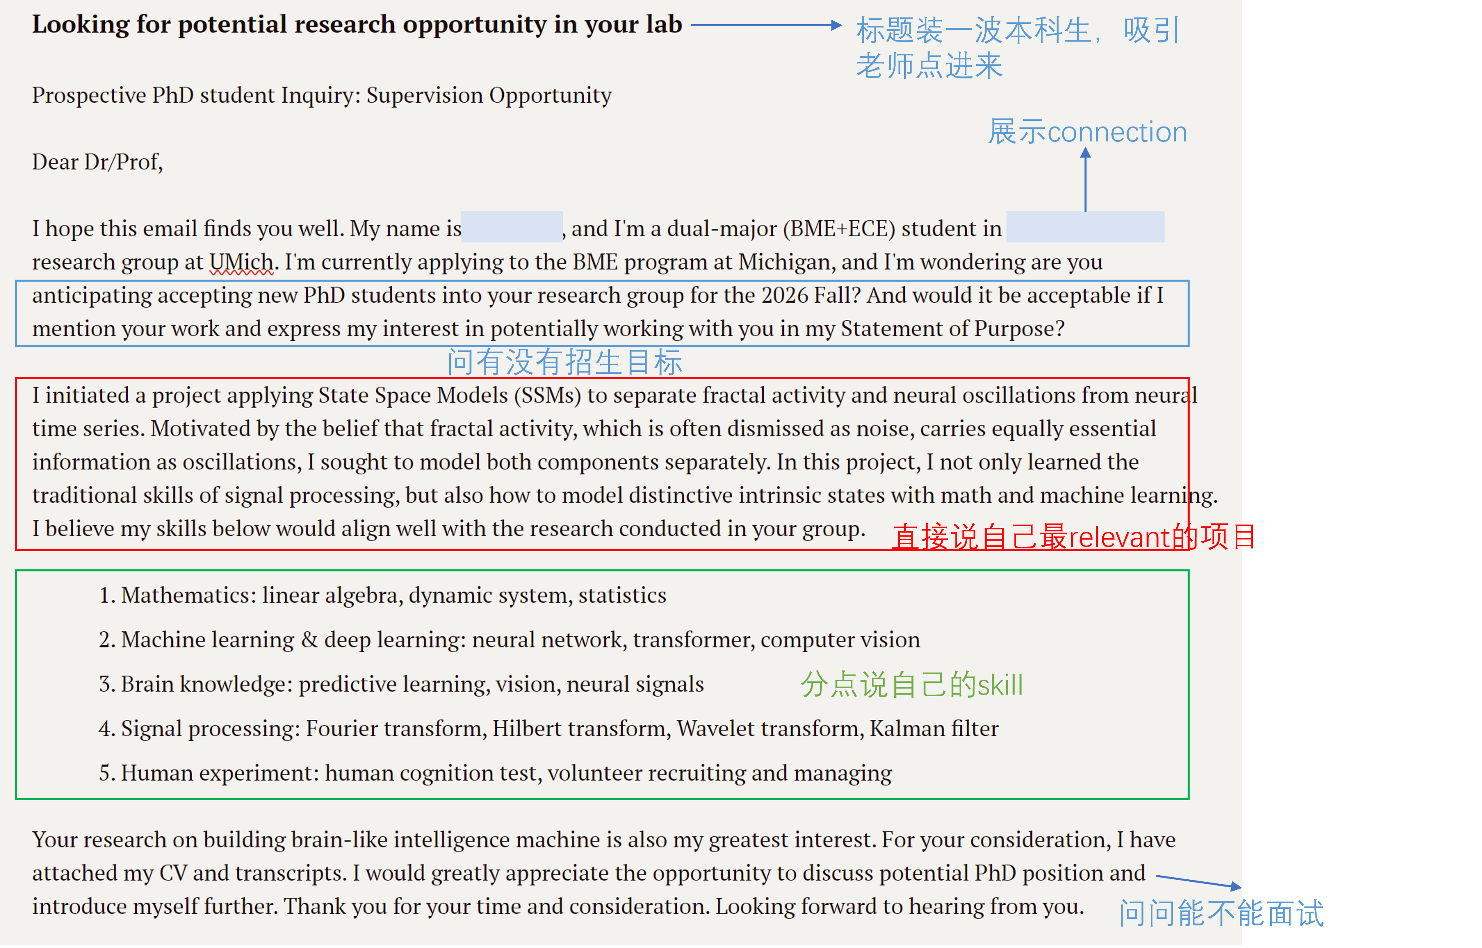
如何
套磁

Slide 6
Timeline： 正式申请
2025 11–12 月
2025 12 月–2026 1 月
2026 2–3 月
强committee制：
录取慢，面试复杂，一般需要面试多个老师
提交
录取与面试
验证与决定
每天填写 1–2 所学校
12/15 前完成全部申请
强导师制：
录取快，不需要正式面试，一个老师就可以决定录取你
GT · WashU
USC · CMU 录取
其他学校面试
UM · UPenn · WashU 访校面试
3.8 接受 CMU offer
01
02
03
06

Slide 7
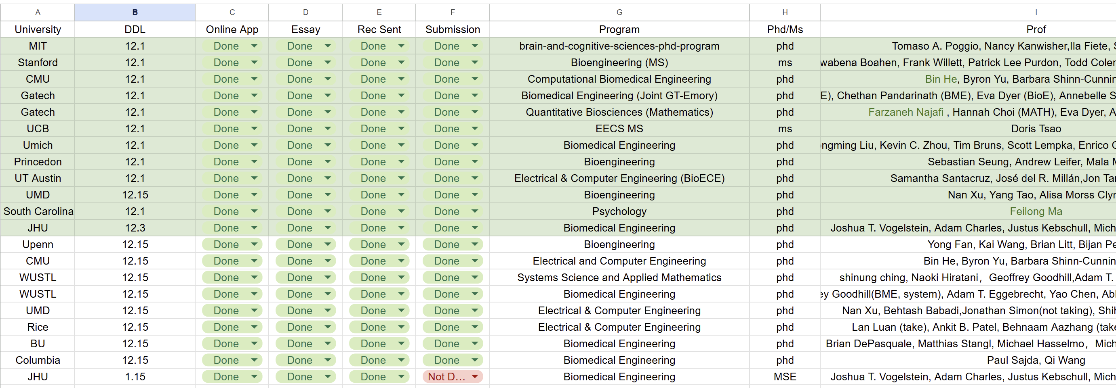
选校checklist

Slide 8
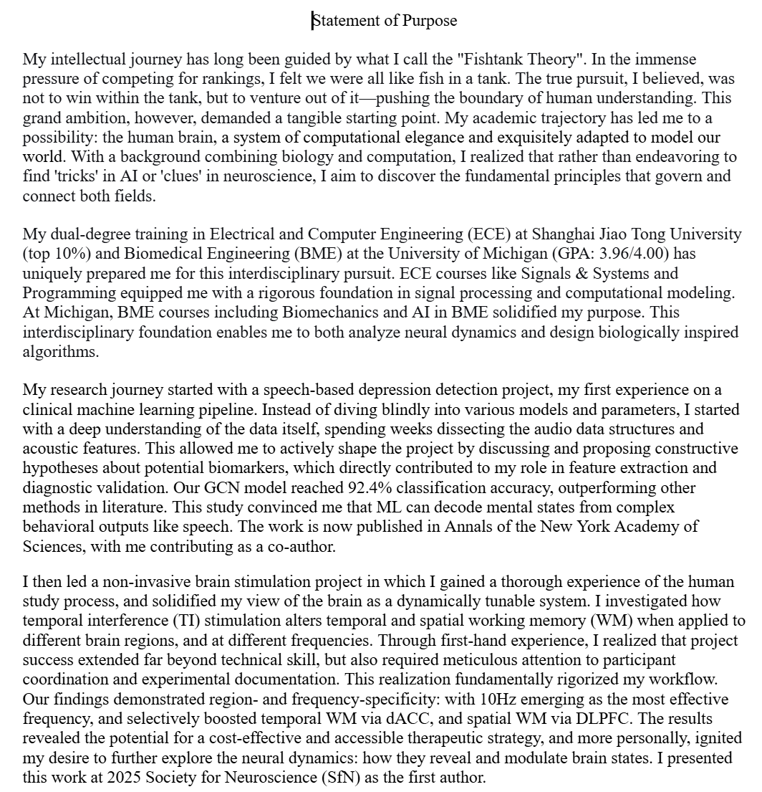
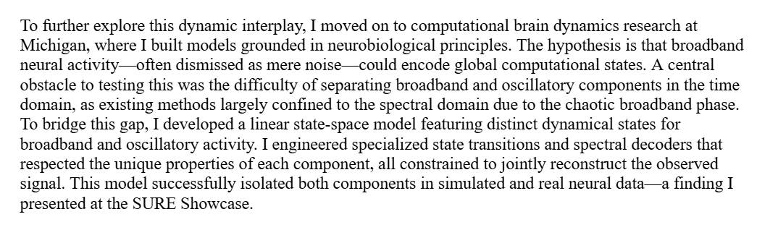
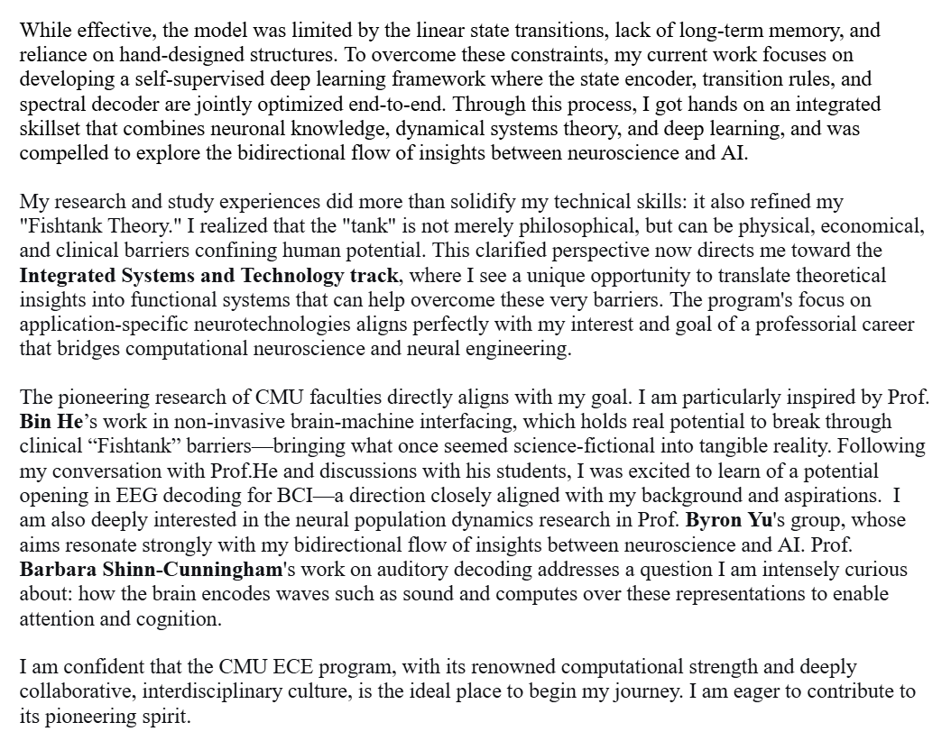
项目三
讲故事
项目三
教育经历&成绩
项目三
自然的过渡到申请的项目
项目一
每个老师一两句话，讲自己的意向导师
项目二
自信结尾

Slide 9
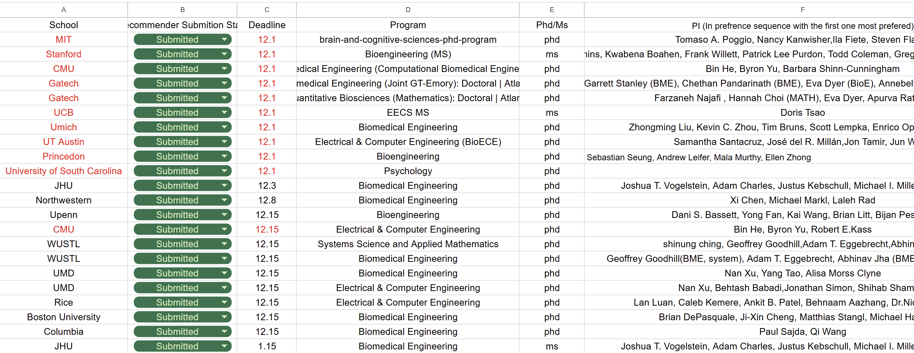
推荐信checklist

Slide 10
PhD 申请什么更重要
Connection / 推荐信
最重要
同行背书：你能做科研，也适合一起工作
科研能力 / 面试
核心
沟通能力，思考能力，性格，是否能在短时间内把复杂的东西讲清楚
科研经历 / SOP
证据
暑研，长期科研，发表物，独立科研的项目会比较有亮点
成绩 / GPA
门槛
重要，但通常不是最终决定因素
07

Slide 11
如何选offer
01
导师人品 & 经费
最基本的排除项
02
研究方向
重中之重
03
学校 & 实验室氛围
最好亲身感受
04
城市 & 气候
直接影响长期心理健康
05
Title / 排名 / 工资
不应主导重大决策
08

Slide 12
如何看导师
RED FLAGS
GREEN FLAGS
过度 push，边界感弱
经费稳定，研究资源充足
尚未录取就要求开始干活
尊重个人发展与最终决定
频繁逼问决定，制造压力
沟通 上reachable，学生反馈一致
验证方式：面试时直接问导师，和组内学生
09

Slide 13
Q&A

